Slide 1
Etkİn AtIk Yönetİmİnİn Türkİye’ye KazanImlarI
11. TÜRKTAY
08-09 EYLÜL 2021
BETÜL AYDIN KÜÇÜKAY

Slide 2
14.04.1930
Belediye Kanunu
ÇEVRE POLİTİKALARI MEVZUATINA GENEL BAKIŞ
21.02.2004
Atık Yağların Kontrolü Yönetmeliği
23.01.2010
Madencilik Faaliyetleri ile Bozulan Arazilerin Doğaya Yeniden Kazandırılması Yönetmeliği
06.10.2010
Atıkların Yakılmasına İlişkin Yönetmelik
1930
1991
1993
1995
2004
2005
2006
2007
1984
2008
2009
2010
2012
2015
2016
2017
2019
2021
1983
09.08.1983
Çevre Kanunu
30.07.2004
Ambalaj ve Ambalaj Atıklarının Kontrolü Yönetmeliği
22.05.2012
Atık Elektrikli ve Elektronik Eşyaların Kontrolü Yönetmeliği
25.01.2017
Tıbbi Atıkların Kontrolü Yönetmeliği
25.11.2006
Ömrünü Tamamlamış Lastiklerin Kontrolü
30.12.2009
Ömrünü Tamamlamış Araçların Kontrolü Hakkında Yönetmelik
14.03.1991
Katı Atıkların Kontrolü Yönetmeliği
15.07.2015
Maden Atıkları Yönetmeliği
12.07.2019
Sıfır Atık Yönetmeliği
20.05.1993
Tıbbi Atıkların Kontrolü Yönetmeliği
18.03.2004
İnşaat ve Yıkıntı Atıklarının Kontrolü Yönetmeliği
03.03.2005
Atık Pil ve Akümülatör Kontrolü Yönetmeliğinde Değişiklik Yapılmasına Dair Yönetmelik
21.12.2019
Atık Yağların Yönetimi Yönetmeliği
05.07.2008
Atık Yönetimi Genel Esaslarına İlişkin Yönetmelik
02.04.2015
Atık Yönetimi Yönetmeliği
16.07.2016
Maden Atıkları Yönetmeliğinde Değişiklik Yapılmasına Dair Yönetmelik
26.06.2021
Ambalaj Atıklarının Kontrolü Yönetmeliği
27.06.1984
Büyükşehir Belediyelerinin Yönetimi Hakkında Kanun
27.12.2007
Poliklorlu Bifenil ve Poliklorlu Terfenillerin Kontrolü Hakkındaki Yönetmelik
31.08.2004
Atık Pil ve akümülatör Kontrolü Yönetmeliği
26.03.2010
Atıkların Düzenli Depolanmasına Dair Yönetmelik
06.06.2015
Bitkisel Atık Yağların Kontrolü Yönetmeliği
31.12.2019
Geri Kazanım Katılım Payına İlişkin Yönetmelik
24.04.1930
Umumi Hıfzıssıhha Kanunu
27.08.1995
Tehlikeli Atıkların Kontrolü Yönetmeliği

Slide 3
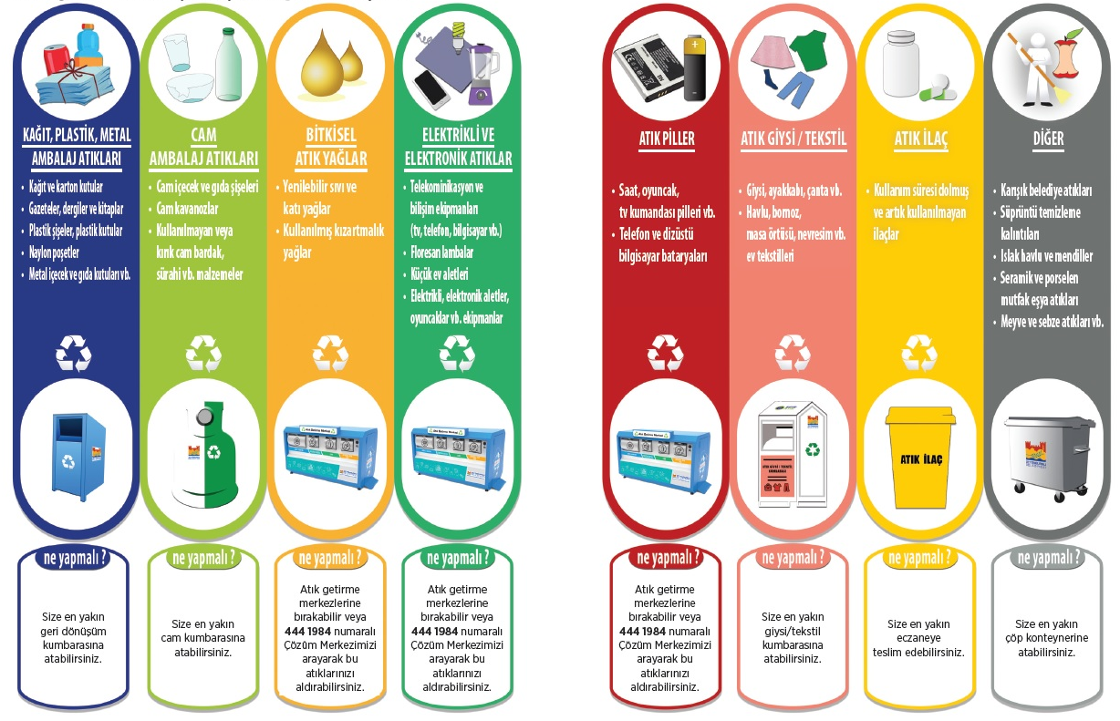

Slide 4
TÜRKİYE ÇEVRE AJANSI
(ÇEVRE KANUNUNDA DEĞİŞİKLİK 24.12.2020)

Slide 5
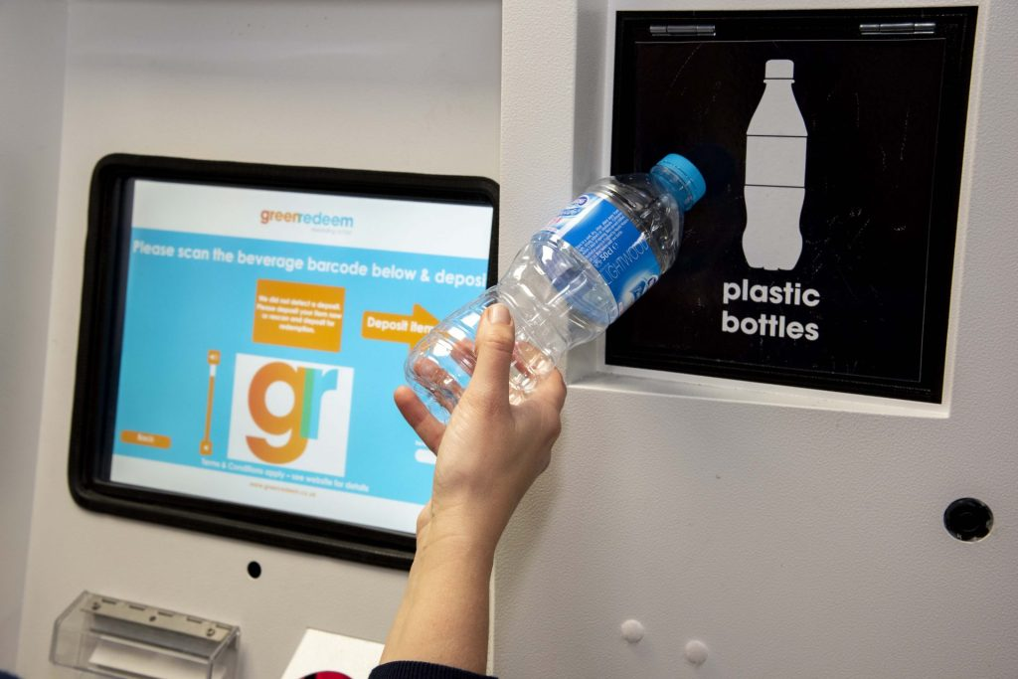

Slide 7
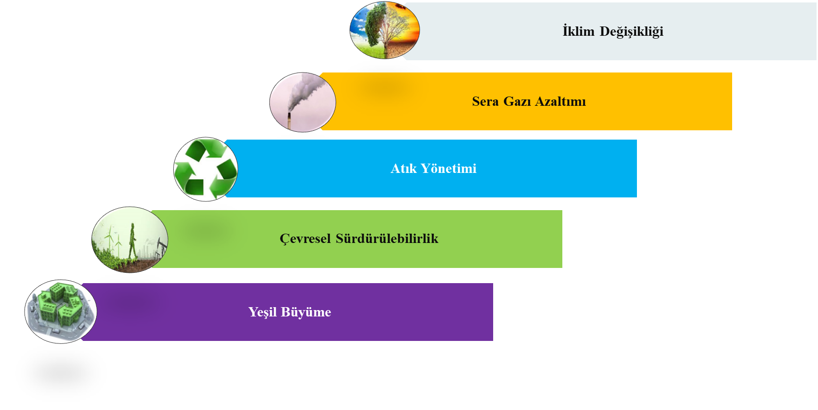
İzlenecek Strateji & Hedefler
Çevre Sorunları
Çözüm Yolları

Slide 9
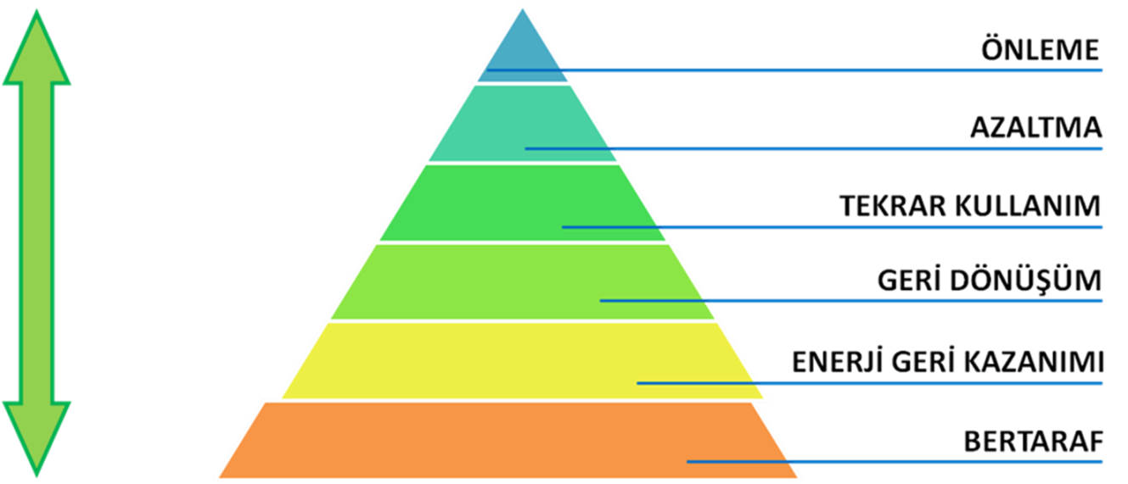
Atıkların ekonomide yeri
Hammadde ve kaynak çıkarımı sırasında gerçekleşen atıklar
Malzeme dönüşüm ve dağıtımı sırasında gerçekleşen atıklar
Ürün tüketimi sırasında gerçekleşen atıklar

Slide 10
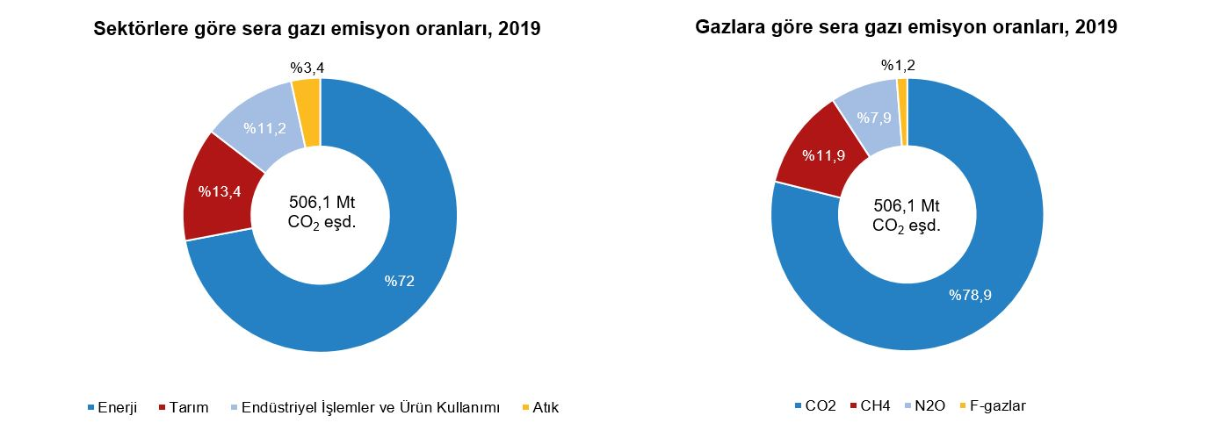
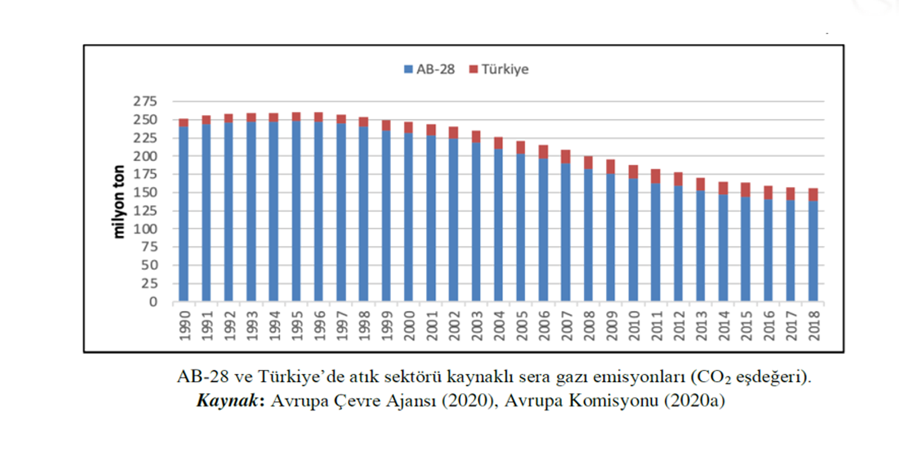

Slide 13
11. TÜRKTAY
08-09 EYLÜL 2021
BETÜL AYDIN KÜÇÜKAY

